Slide 1

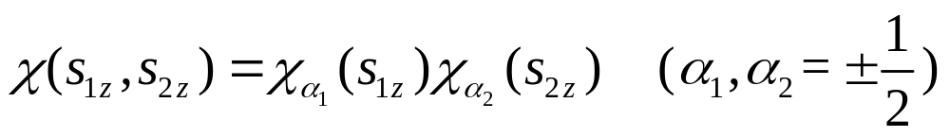
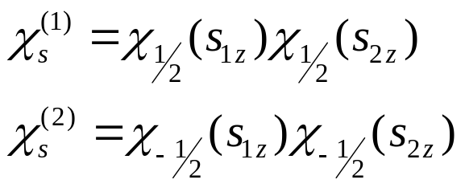
6.7 自旋单态和自旋三重态
本节我们讨论两个自旋都是 的粒子，自旋和自旋之间的耦合。
当两个粒子体系的哈密顿算符不含自旋是，两个自旋为 粒子的总的自旋波函数是每个粒子自旋波函数的乘积。
（6.7.1）
事实上，利用但个粒子的自旋波函数，可以按以下四种方式构成两个粒子的总自旋波函数：
（6.7.2）
（6.7.3）

Slide 2
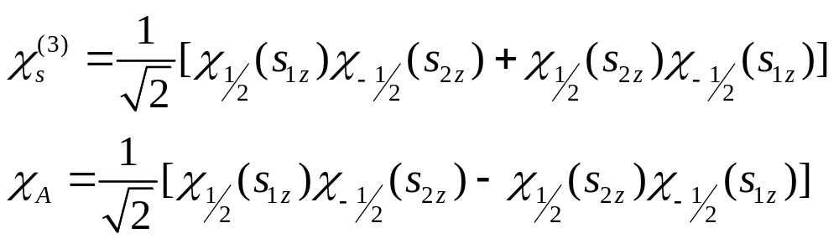






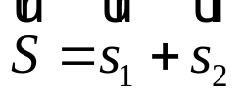
6.7 自旋单态和自旋三重态
（6.7.4）
（6.7.5）
脚标 表示波函数是对称的，交换两个粒子，将 变为后，波函数不变号，脚标 表示波函数是反对成的，交换两个粒子，将 变为 后，波函数反号。两个自旋为
的粒子组成的体系具有三个对称的波函数，是自旋的三重态，一个反对称的波函数，是自旋单态。
现在来计算耦合表象中算符 和 的本征值。令
，则有

Slide 3

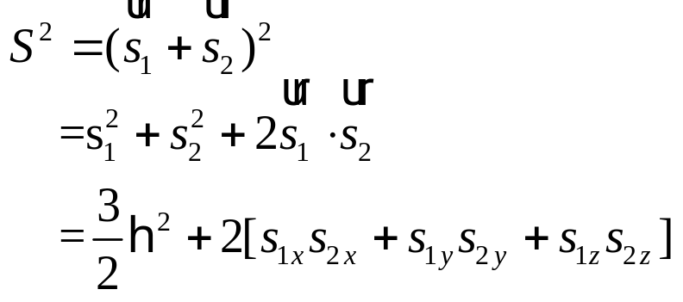
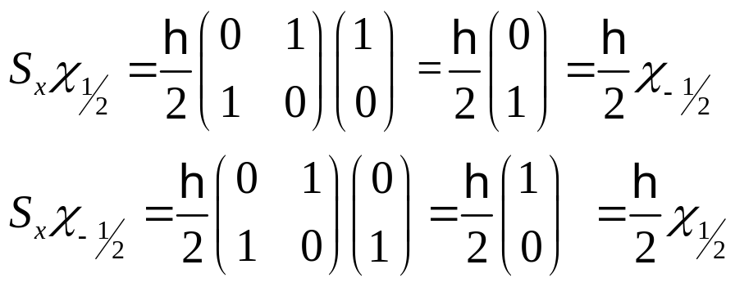
6.7 自旋单态和自旋三重态
（6.7.6）
（6.7.7）
（6.7.8）
又因
（6.7.9）
（6.7.10）

Slide 4
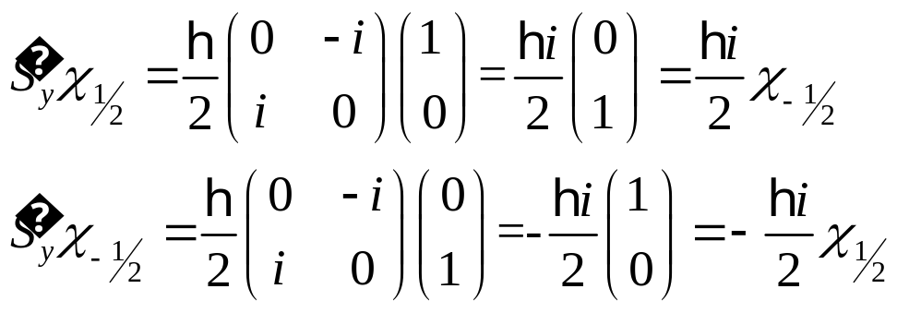
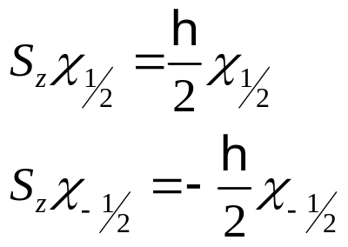
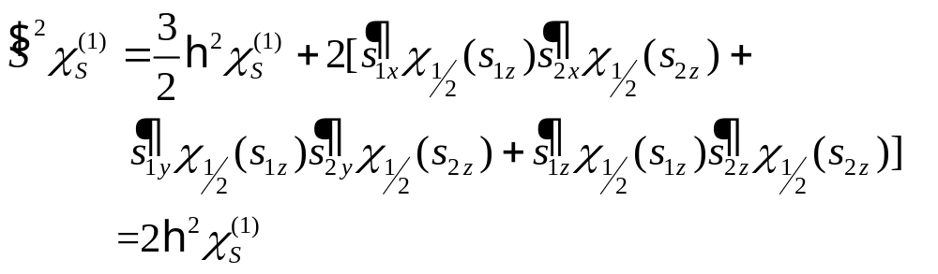
6.7 自旋单态和自选三重态
（6.7.11）
（6.7.12）
（6.7.13）
（6.7.14）
由此直接给出
（6.7.15）

Slide 5
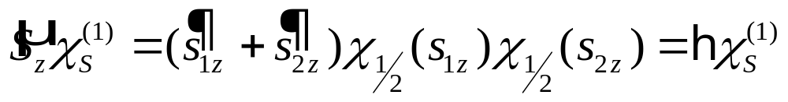
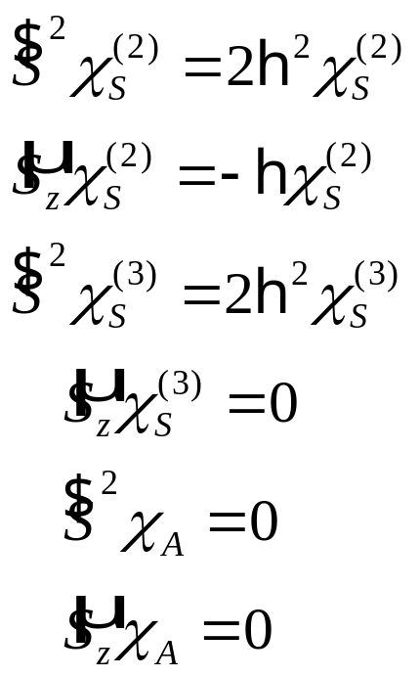
6.7 自旋单态和自选三重态
（6.7.16）
类似有
（6.7.17）
（6.7.18）
（6.7.19）
（6.7.20）
（6.7.21）
（6.7.22）

Slide 6



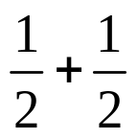



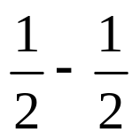




6.7 自旋单态和自选三重态
综合（6.7.15）至（6.7.22）式得出， 作用在对称波函数
上时，其本征值为 ，若将 的本征值表示
为 ，即得总自旋角动量量子数 ，这正是
耦合的结果。同理，将 作用在反对称波函数 上，其本
征值为零，相应的 ，这时 耦合的结果。
说明：态 各不同的。 表现在作用在这些波 函数上，分别得出 三个不同的值。
态 ，两个粒子的自旋都平行于 轴；

Slide 7



6.7 自旋单态和自选三重态
态 两个粒子的自旋都反平行于 轴；
态 两个粒子的自旋虽然平行，但合成后的总自旋角动量与 轴垂直；
态 两个粒子的自旋反平行。

